Slide 1

Формирование слоговой структуры слова у детей с общим недоразвитием речи.
Подготовила учитель-логопед МБДОУ «Детский сад № 6 «Автошка» Самойлова Е.А

Slide 2
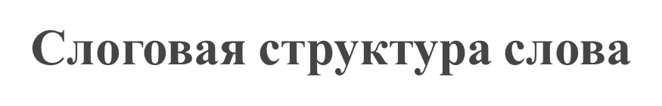
Слоговая структура слова – это взаиморасположение и связь слогов в слове.
Слог- это фонетико-фонологическая единица, занимающая промежуточное положение между звуком и речевым тактом
Слоги являются кратчайшими звеньями ритмической организации речи
К 3-м годам слоговая структура слова нарушается редко, главным образом, в малознакомых словах.

Slide 3
А. К. Маркова определяет слоговую структуру слова как чередование ударных и безударных слогов различной степени сложности.
Слоговая структура слова характеризуется четырьмя параметрами:
1.Ударностью
2. Количеством слогов
3.Линейной последовательностью слогов
4.Моделью самого слога.

Slide 4
Уровень слова
А.К. Маркова выделяет 14 типов слоговой структуры слова и располагает их по возрастающей степени сложности.
Усложнение заключается в наращивании количества и использовании различных типов слогов:
1.Двусложные слова из открытых слогов.
2.Трехсложные слова из открытых слогов.
3.Односложные слова.
4.Двусложные слова с закрытым слогом.
5.Двусложные слова со стечением согласных в середине слова.
6.Двусложные слова из закрытых слогов.
7. трехсложные слова с закрытым слогом.
8.Трехсложные слова со стечением согласных.
9.Трехсложные слова со стечением согласных и закрытым слогом.
10.Трехсложные слова с двумя стечениями согласных.
11.Односложные слова со стечением согласных в начале, середине слова.
12.Двухсложные слова с двумя стечениями согласных.
13.Трехсложные слова со стечением согласных в начале и середине слова.
14.Многосложные слова из открытых слогов.

Slide 5
Логопедическая работа по устранению нарушений слоговой структуры слова должна включать в себя:
Коррекционную работу по исправлению недостатка.
Работу над фонематическим восприятием,
Работу над словарным запасом,
Работу над грамматическими формами, работу над развитием интеллектуальных функций (мышления, памяти, внимания)

Slide 6
Коррекционно-развивающая работа по преодолению нарушений слоговой структуры у детей с ОНР
Выделяются два этапа коррекционно-развивающей работы:
1.Подготовительный (пропедевтический) этап: цель первого этапа подготовить ребёнка к усвоению ритмической структуры слов родного языка.
2.Коррекционный этап: коррекция нарушений слоговой структуры слов или формирование навыка правильного произнесения слов продуктивных классов.

Slide 7
Формирование слоговой структуры слов
Приёмы работы:
-Медленное проговаривание каждого слога(«ма-ши-на»)
-Отхлопывание и отстукивание слогов;
-Использование слоговой схемы для зрительной опоры.
-Называем первый и последний слоги;
-Определяем количество слогов.

Slide 8
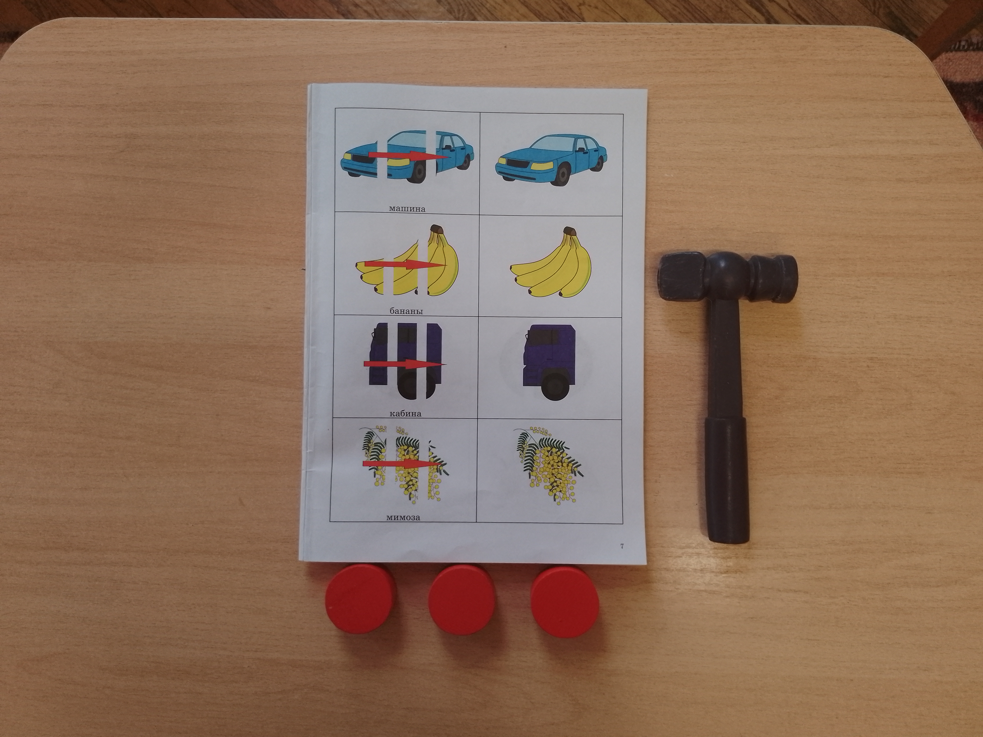
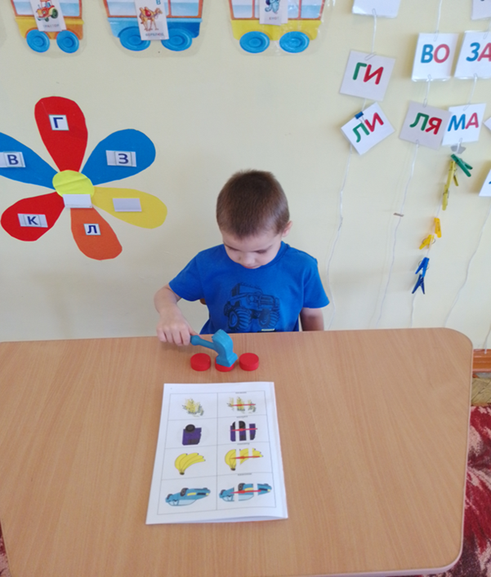
Игра « Произнеси по слогам»

Slide 9
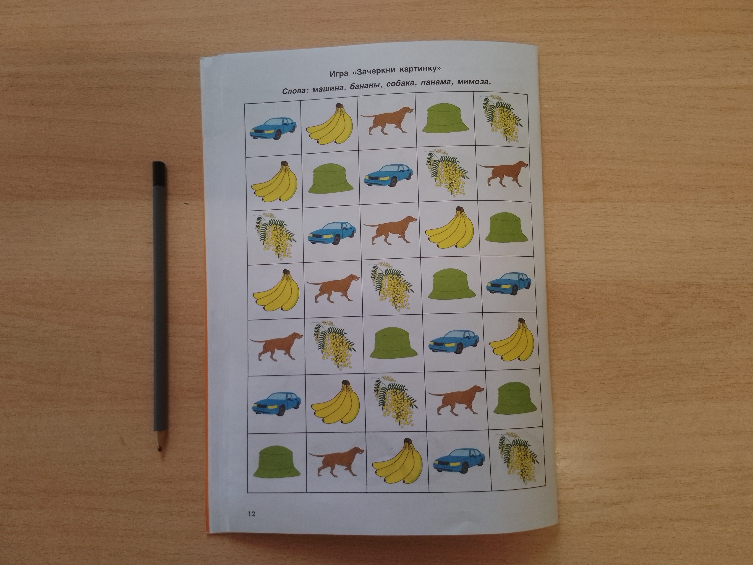
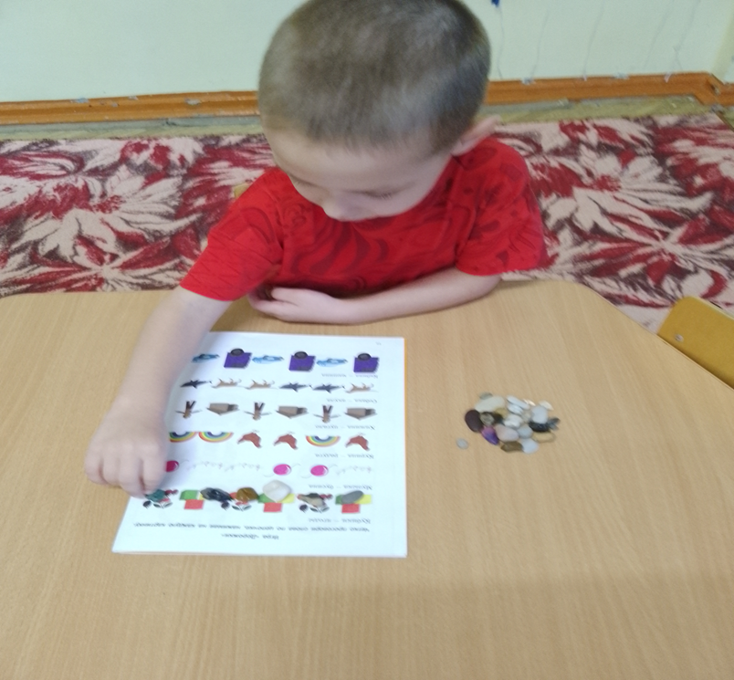
Игра «Зачеркни картинку»

Slide 10
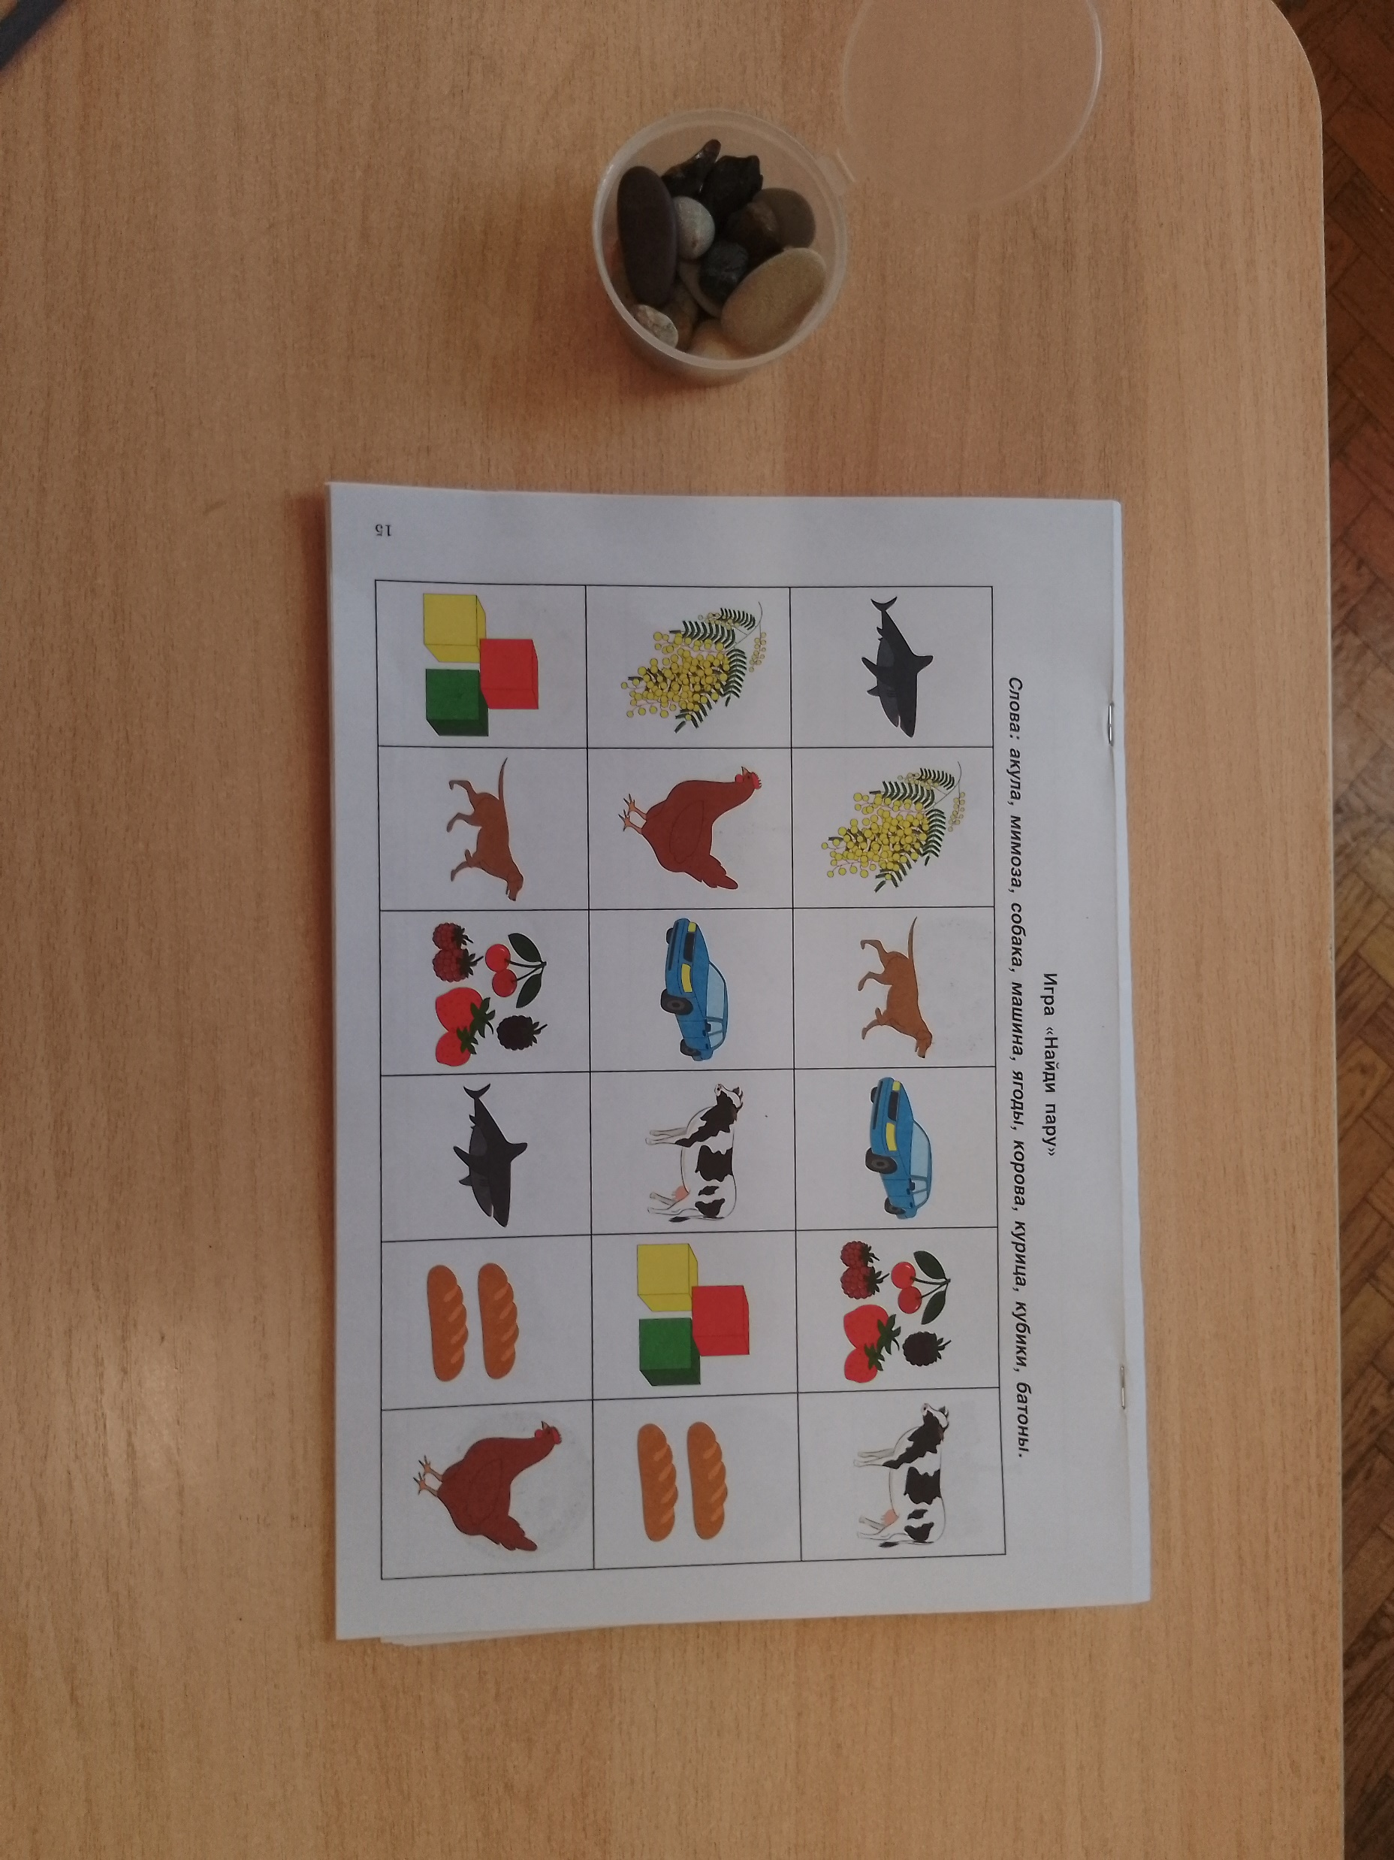
Игра: Найди пару

Slide 11
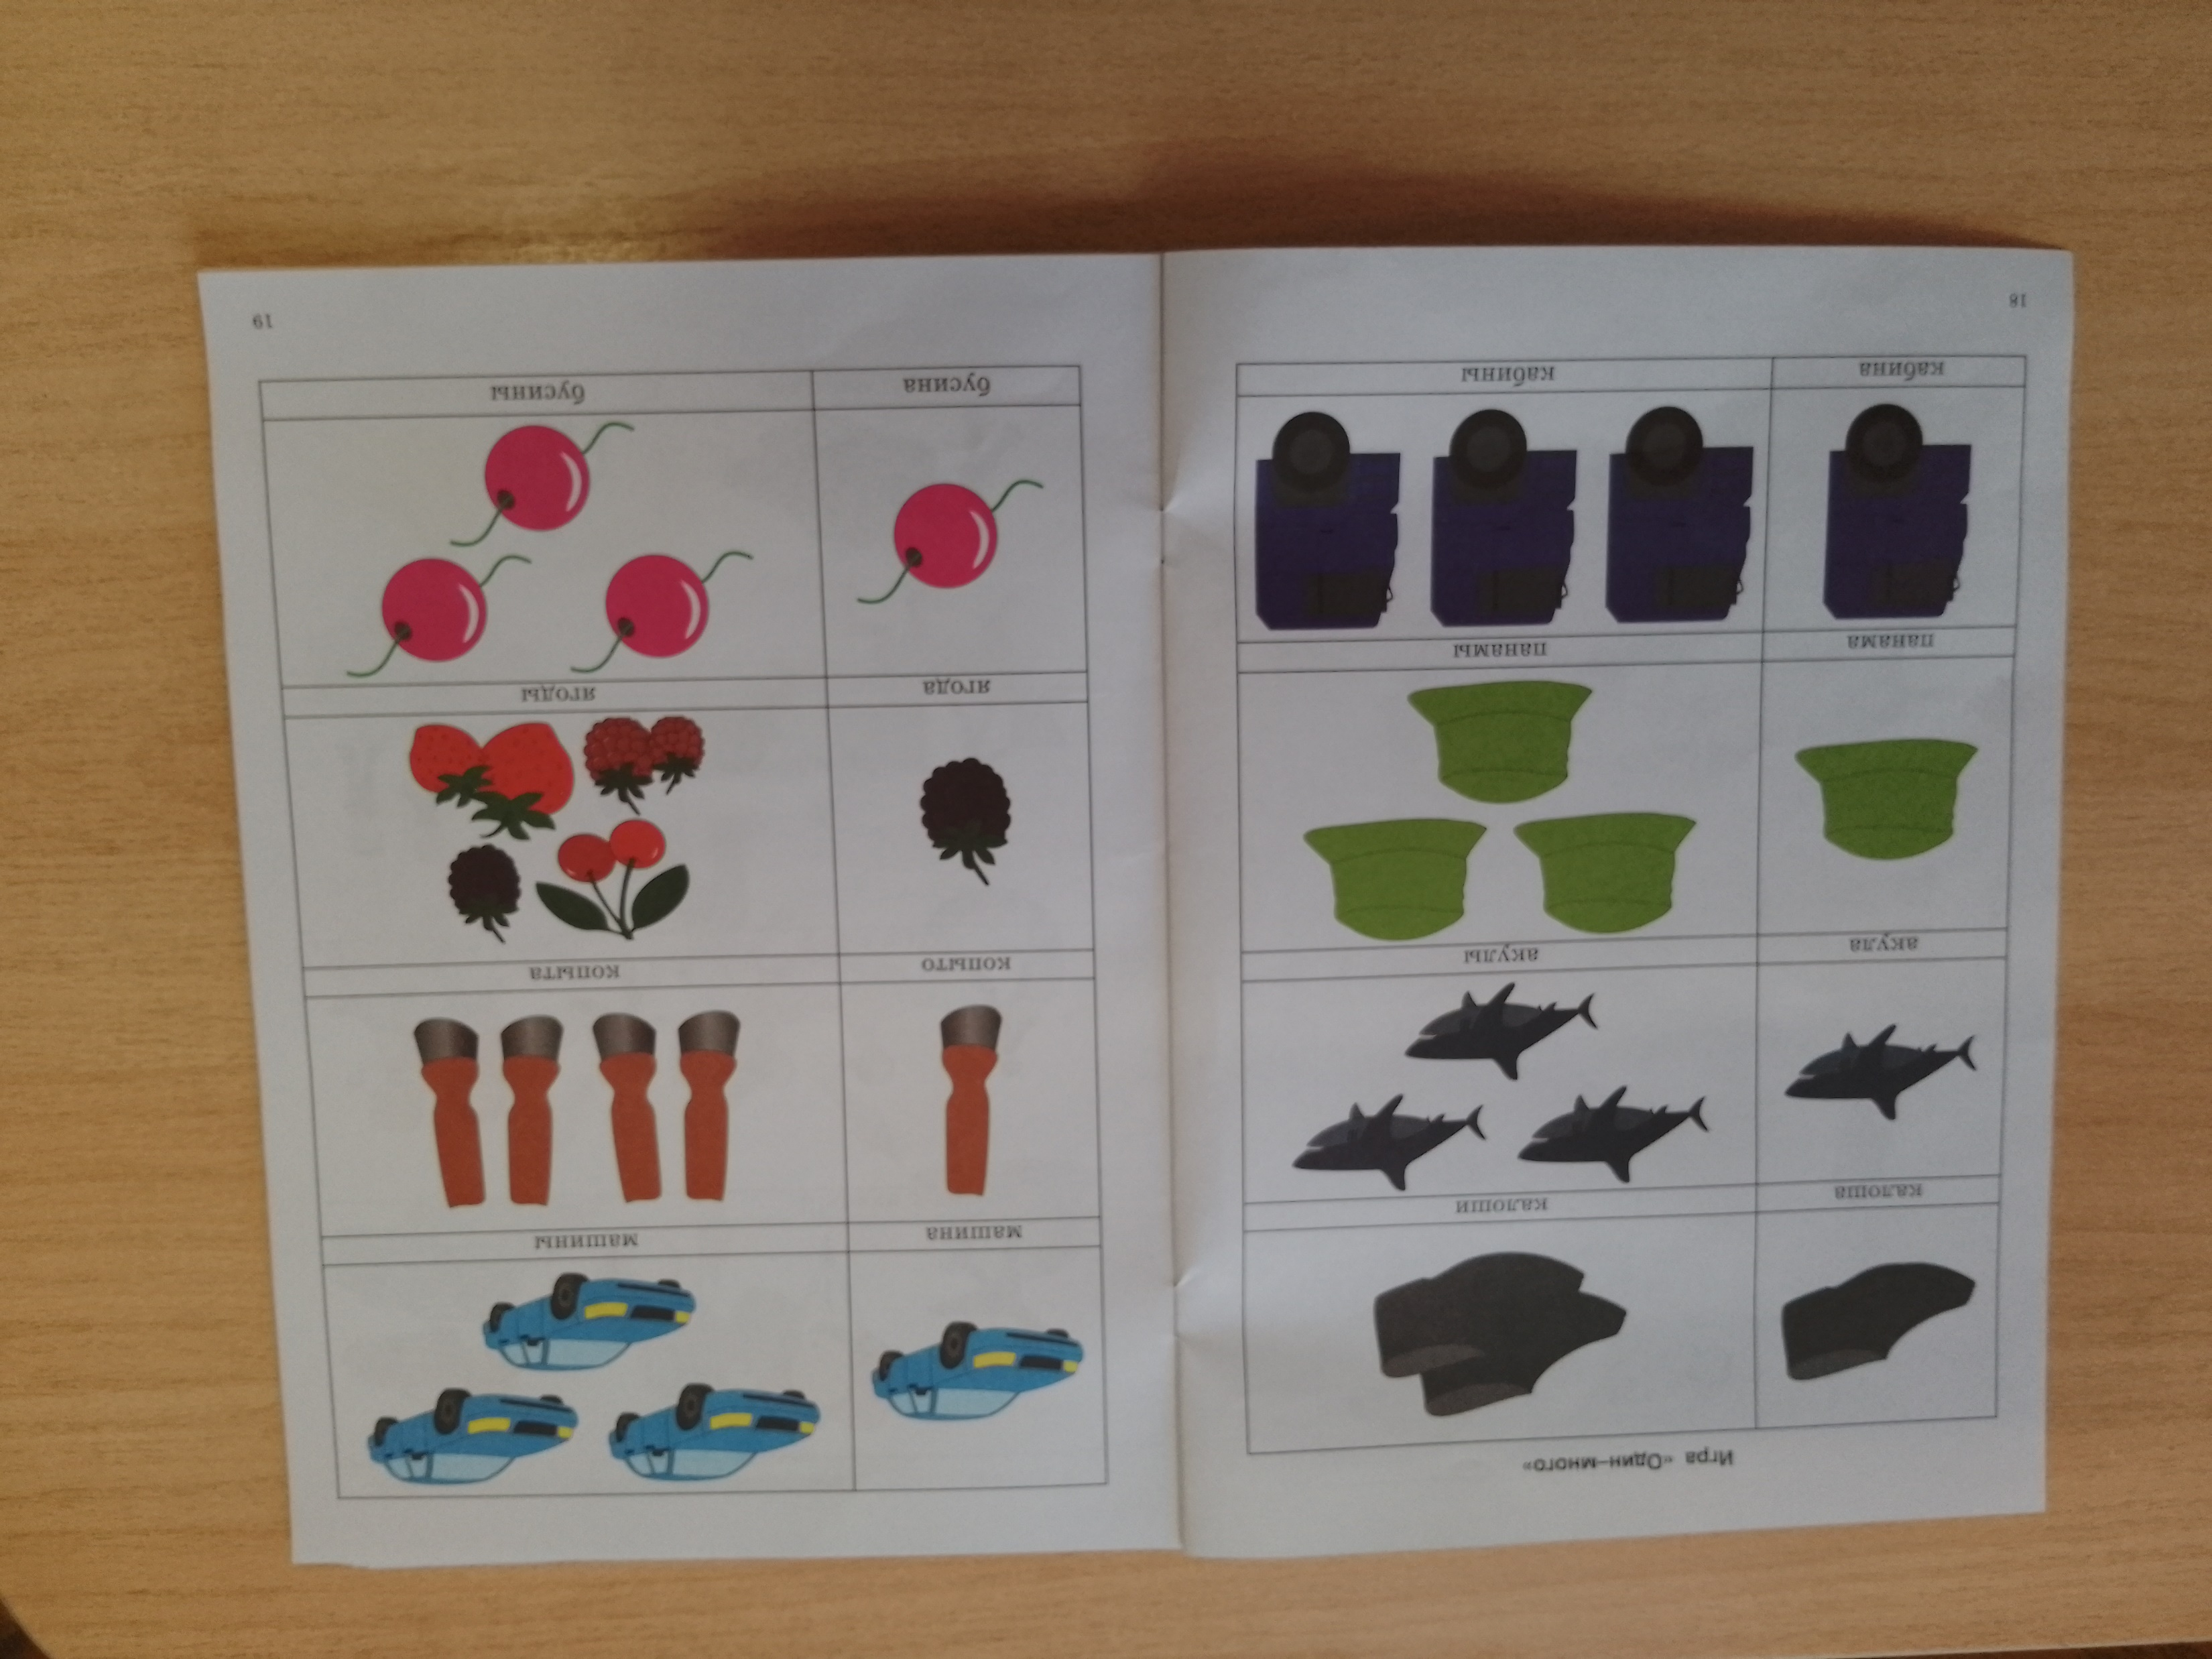
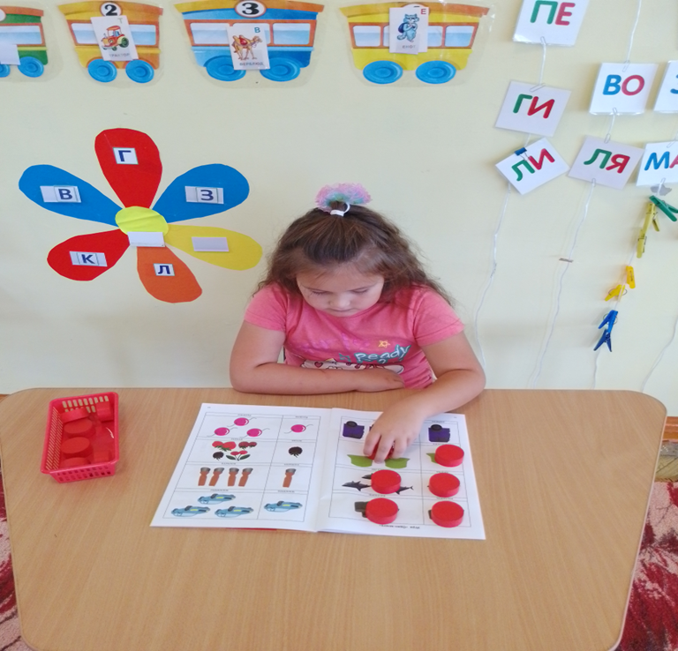
Игра: Один -много

Slide 12
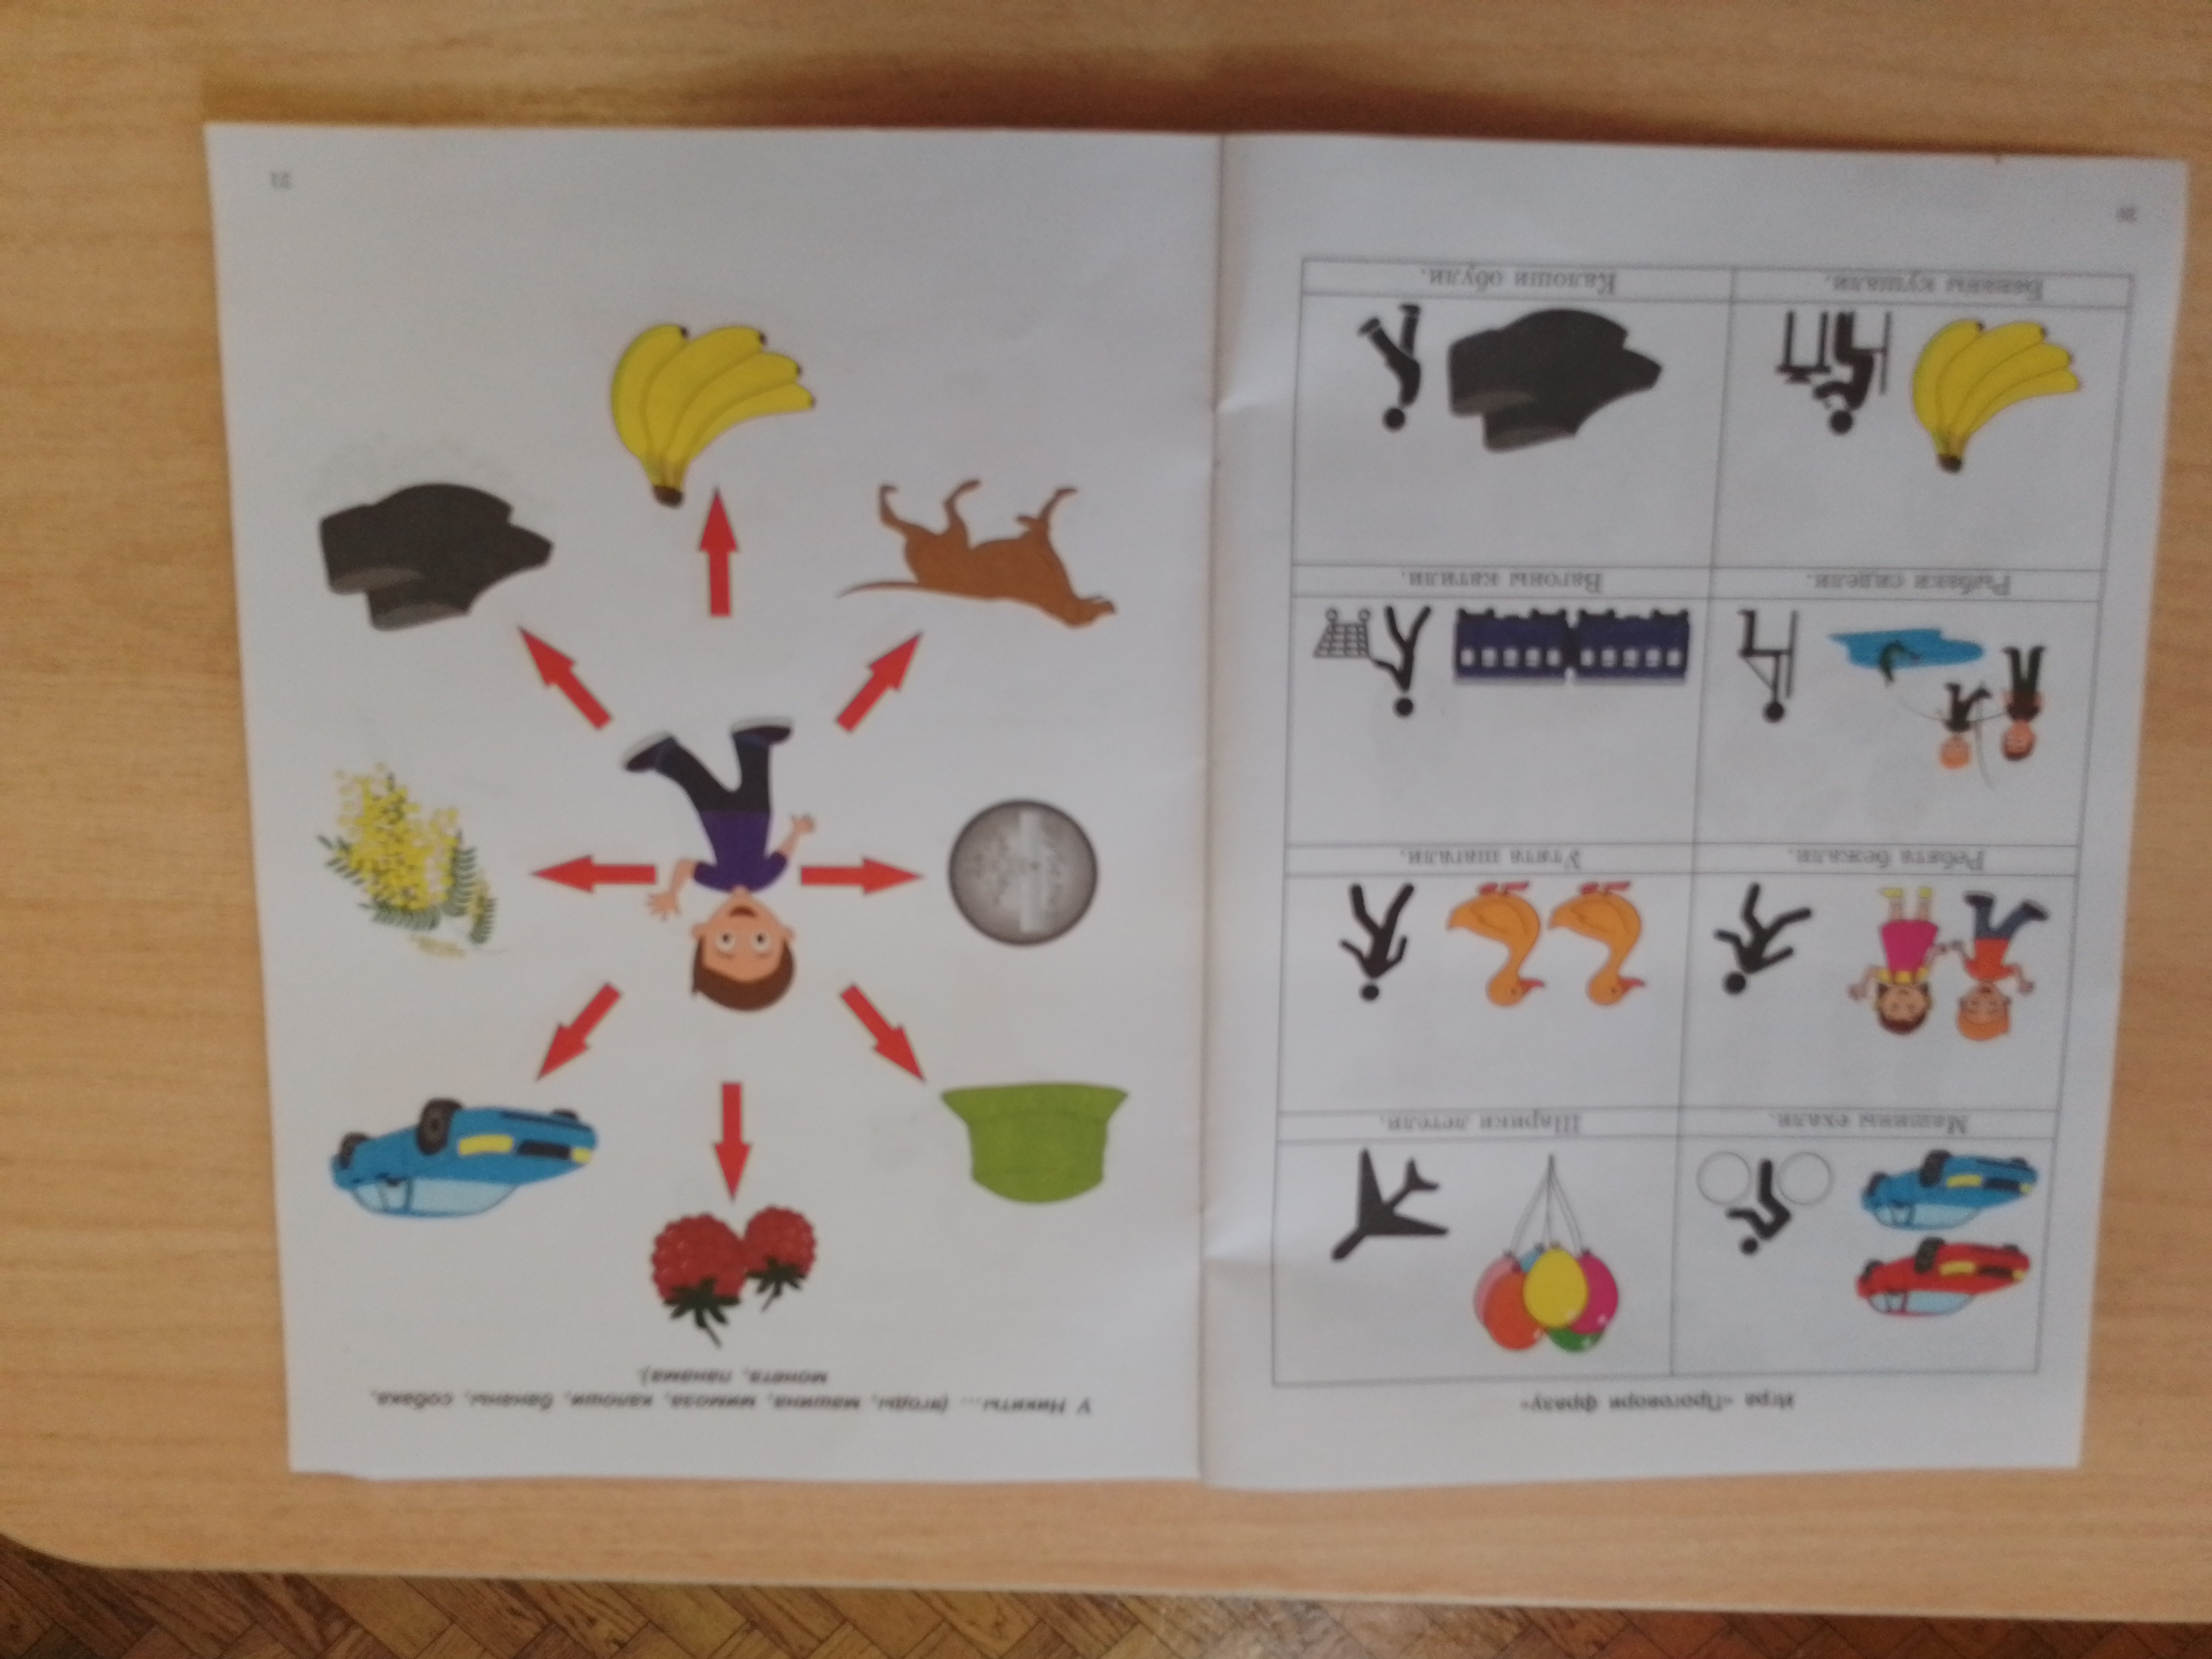
Игра: Проговори фразу

Slide 13
СПАСИБО ЗА ВНИМАНИЕ!

